Slide 1
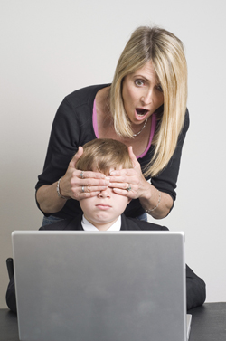
Родительское собрание в 6 классе
БЕЗОПАСНОСТЬ ДЕТЕЙ
В ИНТЕРНЕТЕ

Slide 2
Цель:
просвещение родителей по теме «Безопасность детей в сети Интернет».

Slide 3

Интернет позволяет вам:
• общаться с друзьями, семьей, коллегами;
•получать доступ к информации и развлечениям;
•учиться, встречаться с людьми и узнавать новое.

Slide 4

Интернет является прекрасным источником для новых знаний, помогает в учебе, занимает досуг. Но в то же время, Сеть таит в себе много опасностей. Обязательно нужно поговорить с детьми, объяснить, что могут возникать различные неприятные ситуации и то, как из них лучшим образом выходить. Помните, что безопасность ваших детей в Интернете, на 90% зависит от вас.

Slide 5

Федеральный закон № 436-ФЗ
«О защите детей от информации, причиняющей вред их здоровью и развитию»
Устанавливает правила медиабезопасности детей при обороте на территории России продукции средств массовой информации, печатной, аудиовизуальной продукции на любых видах носителей, программ для ЭВМ и баз данных, а также информации, размещаемой в информационно-телекоммуникационных сетях и сетях подвижной радиотелефонной связи.

Slide 6
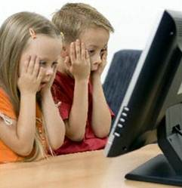
Информационная безопасность детей
Это состояние защищенности
детей, при котором отсутствует
риск, связанный с причинением
информацией, в том числе
распространяемой в сети
Интернет, вреда их здоровью,
физическому, психическому,
духовному и нравственному
развитию
(Федеральный закон от 29.12.2010
№ 436-ФЗ "О защите детей от
информации, причиняющей вред их
здоровью и развитию")

Slide 7

Угрозы, подстерегающие ребенка в Глобальной сети
Даже случайный клик по всплывшему баннеру или переход по ссылке может привести на сайт с опасным содержимым!

Slide 8
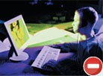
Угрозы, подстерегающие ребенка в Глобальной сети
Порнография
Опасна избыточной информацией и грубым, часто извращенным, натурализмом. Мешает развитию естественных эмоциональных привязанностей.

Slide 9

Угрозы, подстерегающие ребенка в Глобальной сети
Депрессивные молодежные течения
Ребенок может поверить, что шрамы – лучшее украшение, а суицид – всего лишь способ избавления от проблем

Slide 10

Угрозы, подстерегающие ребенка в Глобальной сети
Наркотики
Интернет пестрит новостями о “пользе” употребления марихуаны, рецептами и советами изготовления “зелья”.

Slide 11
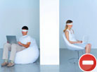
Угрозы, подстерегающие ребенка в Глобальной сети
Сайты знакомств, социальные сети, блоги и чаты
К сожалению уже было много случаев, когда педофилы выдавали себя за одного из детей или выдуманных персонажей, чтобы войти к ним в доверие и завести пошлые или открыто сексуальные беседы с ними или даже договориться о личной встрече.

Slide 12

Угрозы, подстерегающие ребенка в Глобальной сети
Секты
Виртуальный собеседник не схватит за руку, но ему вполне по силам “проникнуть в мысли” и повлиять на взгляды на мир.

Slide 13
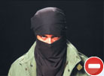
Угрозы, подстерегающие ребенка в Глобальной сети
Экстремизм, национализм,
фашизм
Все широкие возможности Интернета используются представителями экстремистских течений для того, чтобы заманить в свои ряды новичков.

Slide 14
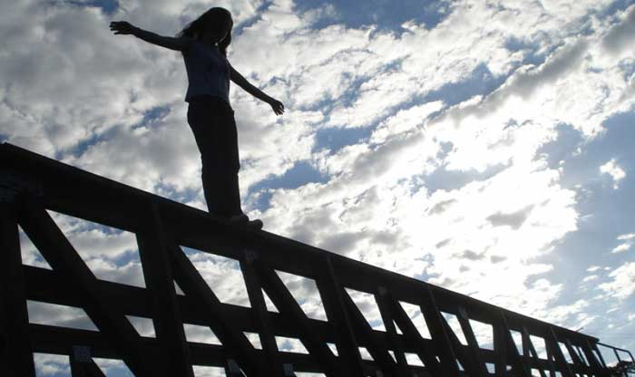
Угрозы, подстерегающие ребенка в Глобальной сети
Группы смерти
С детьми в социальных сетях работают системно и планомерно, шаг за шагом подталкивая к последней черте.

Slide 15
Опасность: группы смерти!
В подобных группах с подростками работают взрослые люди. Работают со знанием их пристрастий и увлечений, используя любимую ими лексику и культуру. Работают со знанием психологии, внушая девочкам, что они «толстые», а ребятам, что они — «лузеры» для этого мира. Потому что есть иной мир, и вот там они — «избранные».
Здесь самые «безобидные слоганы» — вот такие: «Лучшие вещи в жизни с буквой «с» — Семья суббота секс суицид». Песни типа: «…мы ушли в открытый космос, в этом мире больше нечего ловить». Вопросы: «сколько унылых будней ты готов еще так просуществовать?» Картинки: рельсы, надвигающийся поезд с надписью «этот мир не для нас». Фото: дети на крышах с надписью «мы дети мертвого поколения»… И самое главное: родители погибших детей просто не замечали никаких изменений.

Slide 16

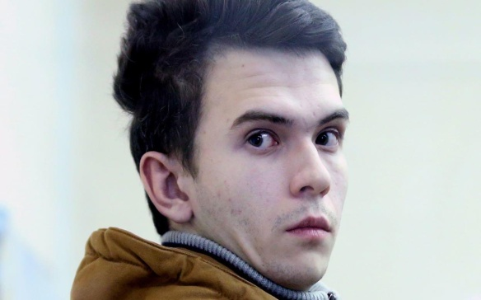
Опасность: группы смерти!
Ноябрь 2016 года – арестован создатель группы смерти социальной сети «Вконтакте» Филипп Будейкин, известный под псевдонимом Филипп Лис. По версии правоохранительных органов с декабря 2013 года по май 2016 года было создано восемь виртуальных сообществ в социальной сети "ВКонтакте", где открыто пропагандировались суициды. Доступ к этим группам был строго ограничен и предоставлялся решением администратора сообщества.

Slide 17
Интернет - зависимость
Навязчивые бесконечные путешествия по Всемирной паутине.
Пристрастие к виртуальному общению и виртуальным знакомствам — большие объёмы переписки.
Избыточность знакомых и друзей в Сети.
Игровая зависимость — навязчивое увлечение компьютерными играми.
Пристрастие к просмотру фильмов через интернет, когда «больной» может провести перед экраном весь день не отрываясь из-за того, что в сети можно посмотреть практически любой фильм или передачу.

Slide 18

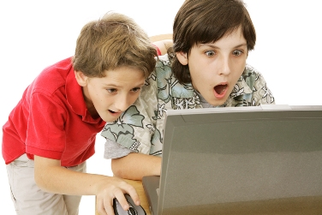
Любопытная детская природа может завести их на сайты расистского, дискриминационного, сексуального, насильственного содержания или на сайты, содержащие материалы, побуждающие ребенка к действиям, которые могут поставить под угрозу его психологическое или физическое здоровье.

Slide 19

Общие правила безопасности при работе в Интернете
Ребенку не следует давать частной информации о себе (фамилию, номер телефона, адрес, номер школы) без разрешения родителей.
Не разрешайте ребенку предоставлять личную информацию через Интернет
Ребенку нужно знать, что нельзя через Интернет давать сведения о своем имени, возрасте, номере телефона, номере школы или домашнем адресе, и т.д. Убедитесь, что у него нет доступа к номеру кредитной карты или банковским данным. Научите ребенка использовать прозвища (ники) при общении через Интернет: анонимность - отличный способ защиты. Не выкладывайте фотографии ребенка на веб-страницах или публичных форумах.

Slide 20
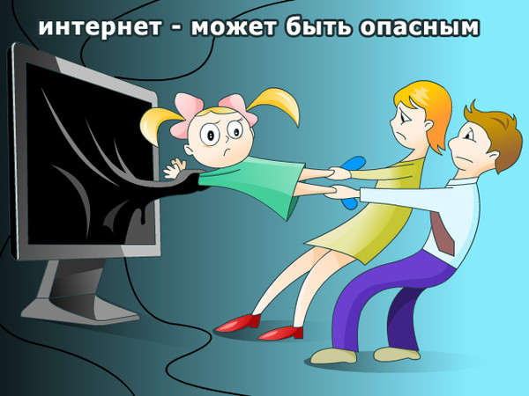

Slide 21

Общие правила безопасности при работе в Интернете
Не следует открывать письма электронной почты, файлы или Web-страницы, полученные от людей, которые не знакомы или не внушают доверия.
Оградите ребенка от ненадлежащего веб-содержимого.
Научите его, как следует поступать при столкновении с подозрительным материалом, расскажите, что не нужно нажимать на ссылки в электронных сообщениях от неизвестных источников, открывать различные вложения. Такие ссылки могут вести на нежелательные сайты, или содержать вирусы, которые заразят Ваш компьютер. Удаляйте с Вашего компьютера следы информации, которую нежелательно обнаружить Вашему ребенку.

Slide 22
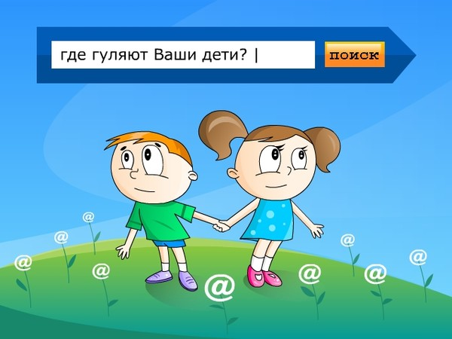

Slide 23

Общие правила безопасности при работе в Интернете
Встреча в реальной жизни со знакомыми по Интернет-общению не является очень хорошей идеей, поскольку люди могут быть разными в электронном общении и при реальной встрече, и, если ребенок желает встретиться с ними, родителям следует пойти на первую встречу вместе.
Ребенок должен понять, что его виртуальный собеседник может выдавать себя за другого.
Отсутствием возможности видеть и слышать других пользователей легко воспользоваться. И 10-летний друг Вашего ребенка по чату в реальности может оказаться злоумышленником. Поэтому запретите ребенку назначать встречи с виртуальными знакомыми.

Slide 24
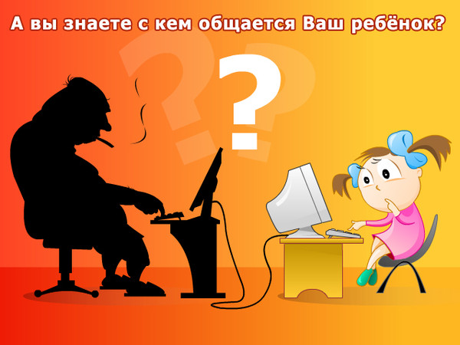

Slide 25
Рекомендации родителям
Посещайте Интернет вместе с детьми. Поощряйте ваших детей делиться с вами их успехами и неудачами в деле освоения Интернет;
2. Объясните детям, что если в Интернете что-либо беспокоит их, то им
следует не скрывать этого, а поделиться с вами своим беспокойством;
3. Составьте список правил работы детей в Интернет и помните, что
лучше твердое «нет», чем неуверенное «да». Пусть ограничения будут
минимальны, но зато действовать всегда и без оговорок.
4. Объясните ребенку, что при общении в чатах, использовании программ
мгновенного обмена сообщениями (типа ICQ, Microsoft Messenger и т.д.),
использовании он-лайн игр и других ситуациях, требующих
регистрации, нельзя использовать реальное имя, помогите вашему
ребенку выбрать регистрационное имя, не содержащее никакой личной
информации.
5. Объясните ребенку, что нельзя выдавать свои личные данные, такие как
домашний адрес, номер телефона и любую другую личную
информацию, например, номер школы, класс, любимое место прогулки,
время возвращения домой, место работы отца или матери и т.д

Slide 26
Рекомендации родителям
6. Научите ваших детей уважать собеседников в Интернете. Убедитесь, что они понимают, что правила хорошего тона действуют одинаково в Интернете и в реальной жизни;
Скажите им, что никогда не стоит встречаться с друзьями из Интернета. Ведь люди могут оказаться совсем не теми, за кого себя выдают;
Объясните, что далеко не все, что можно увидеть в Интернете – правда. При сомнениях, пусть лучше уточнит у вас.
10. Компьютер с подключением к Интернету должен находиться в общей
комнате
11. Приучите себя знакомиться с сайтами, которые посещают ваши дети.
12. Используйте современные программы, которые предоставляют
возможность фильтрации содержимого сайтов, контролировать
места посещения и деятельность там.

Slide 27
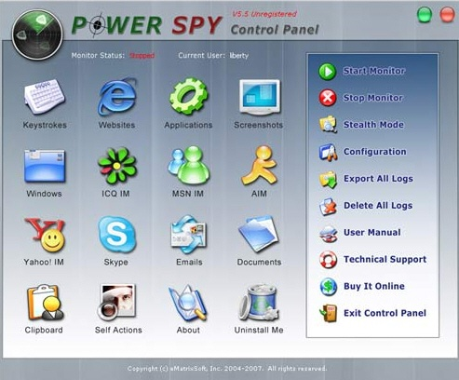
Программы-фильтры
Power Spy 2008 (http://www.securitylab.ru/software/301944.php)
Программу удобно использовать, чтобы узнать, чем заняты дети в отсутствие родителей.

Slide 28

Программы-фильтры
CYBERsitter (http://www.securitylab.ru/software/240522.php)
CYBERSitter дает взрослым возможность ограничивать доступ детей к нежелательным ресурсам в Internet.

Slide 29
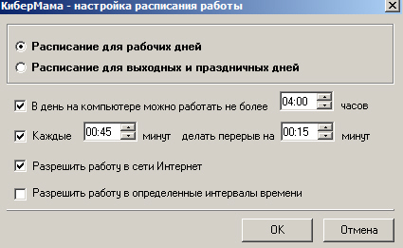
Программы-фильтры
КиберМама 1.0b (http://www.securitylab.ru/software/273998.php)
КиберМама проследит за временем работы, предупредит ребенка о том, что скоро ему нужно будет отдохнуть и приостановит работу компьютера, когда заданное вами время истечет.
КиберМама поддерживает следующие возможности:
- Ограничение по суммарному времени работы
- Поддержка перерывов в работе
- Поддержка разрешенных интервалов работы
- Возможность запрета интернета
- Возможность запрета игр/программ

Slide 30
И в заключении…
Надеюсь, что предоставленная информация, помогающая узнать об опасностях в Интернете и о том, как им противостоять будет в дальнейшем полезна вам и вашим детям!

Slide 31
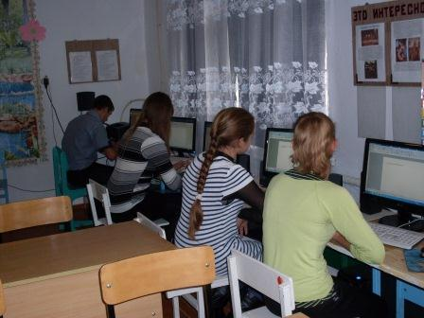
Спасибо за внимание!

